Slide 1
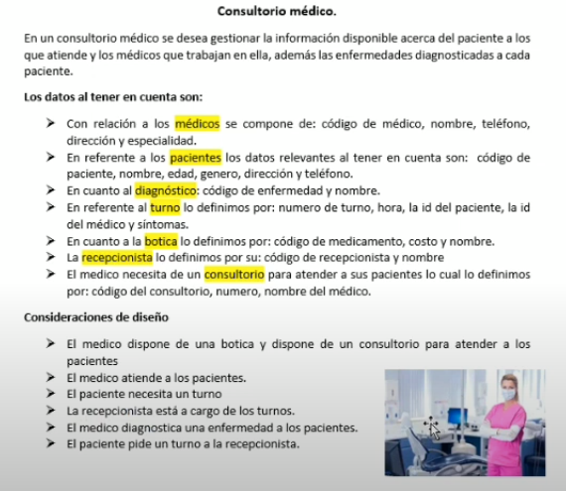
ANALISIS

Slide 2
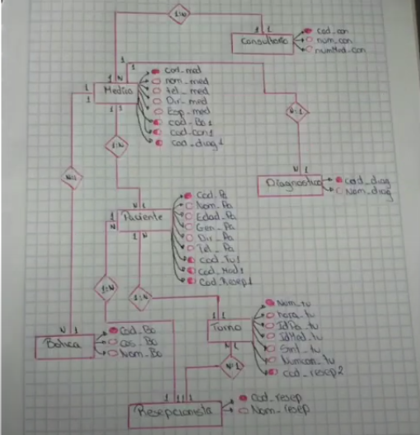

Slide 3
PACIENTE
Id_paci Nom_paci Ap_pat_paci Ap_mat_paci Direcci_paci Ci_paci Telcelular_paci Telcasa_paci Correo_paci NomRespon_paci DuiRespon_paci telRespom_pacie
Doctor
Id_doc Nomb_doc Ape_pat_doc Ape_mat_doc Direc_doc Espec_doc Correo_direc
ESPECIALIDAD
Id_espe Nom_esp Descrip_esp Fech/ingre_espec
CITAS
Id_cita Motivo_cita Exame_realia_cita Hora_cita Fecha_cita Tratamiento_cita

